Slide 1
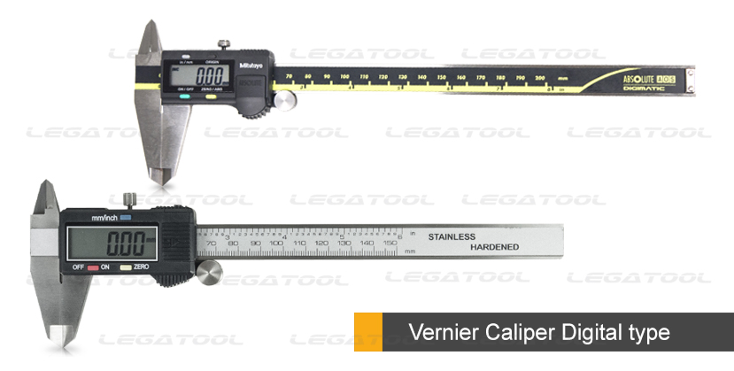
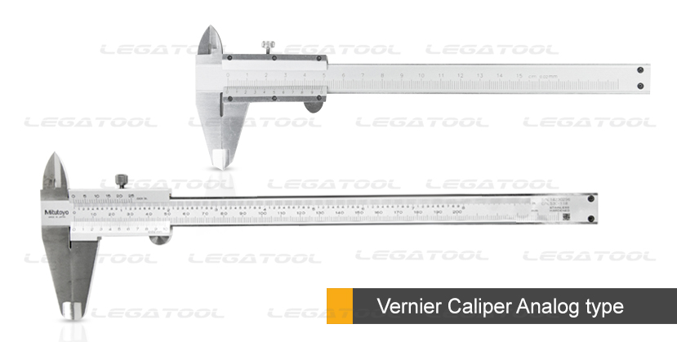
การใช้เวอร์เนียร์คาลิปเปอร์

Slide 2
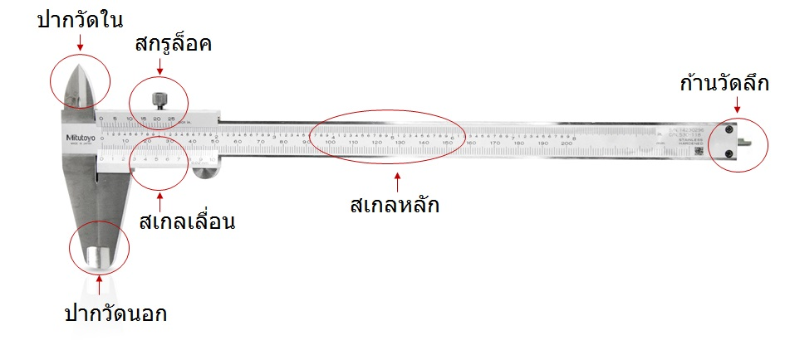
ส่วนประกอบของเวอร์เนียร์แคลิปเปอร์
สเกลเวอร์เนียร์

Slide 3
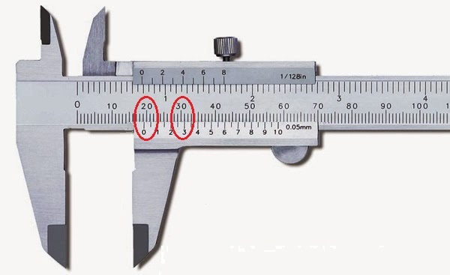
การอ่านค่าจากเวอร์เนียร์คาลิปเปอร์
1. อ่านค่าจากสเกลหลัก
2. อ่านค่าจากเกลเวอร์เนียร์ x ค่าความละเอียดของเวอร์เนียร์
3. ผลรวมของการวัด = ผลจากข้อ 1 + ผลข้อ 2
ANSWER: 19.00+ (6x0.05) = 19.30 mm

Slide 4
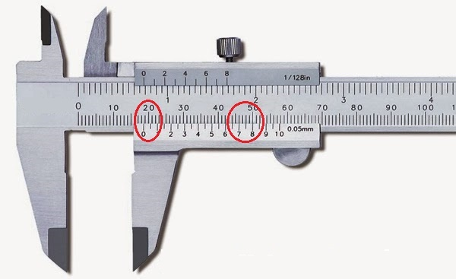
ANSWER: 18.00+ (15x0.05) = 18.75 mm

Slide 5
ANSWER: 11.00+ (0x0.05) = 11.00 mm
ANSWER: 11.00+ (13x0.05) = 11.65 mm
ANSWER: 11.00+ (10x0.05) = 11.50 mm

Slide 6
ANSWER: 12.00+ (2x0.05) = 12.10 mm
ANSWER: 17.00+ (10x0.05) = 17.50 mm
ANSWER: 16.00+ (1x0.05) = 16.05 mm

